Slide 1


МЕЖБИБЛИОТЕЧНЫЙ АБОНЕМЕНТ И ЭЛЕКТРОННАЯ ДОСТАВКА ДОКУМЕНТОВ
КОРОТКИХ ЛАРИСА БОРИСОВНА
сектор предоставления платных услуг, комплексного обслуживания предприятий и МБА отдела маркетинга

Slide 2
Межбиблиотечный
абонемент
– это форма библиотечного
обслуживания, предоставляющая читателям (абонентам) одной
библиотеки возможность
использования книжных фондов
других библиотек.
Межбиблиотечный абонемент
и электронная
доставка документов

Slide 3
Приказ
Министерства культуры ДНР
«Об утверждении Правил
взаимодействия библиотек
Донецкой Народной Республики
по организации системы
межбиблиотечного абонемента
и доставки документов в Донецкой
Народной Республике»
от 28 июня 2017 года № 274-ОД
Межбиблиотечный абонемент
и электронная
доставка документов

Slide 4
Абонентом
может быть
Библиотеки,
входящие
в состав вашей
ЦБС,
не являются
абонентами МБА.
публичная библиотека,
а также другое учреждение,
предприятие или
организация,
направившие бланк-заказ
установленного образца
на необходимый документ.

Slide 5
Только заполненный
бланк-заказ, с печатью
(штампом) библиотеки и
подписью ответственного
лица
является основанием
для открытия
абонемента и выдачи
литературы по
межбиблиотечному
абонементу.
Обращаем
Ваше
внимание!

Slide 6
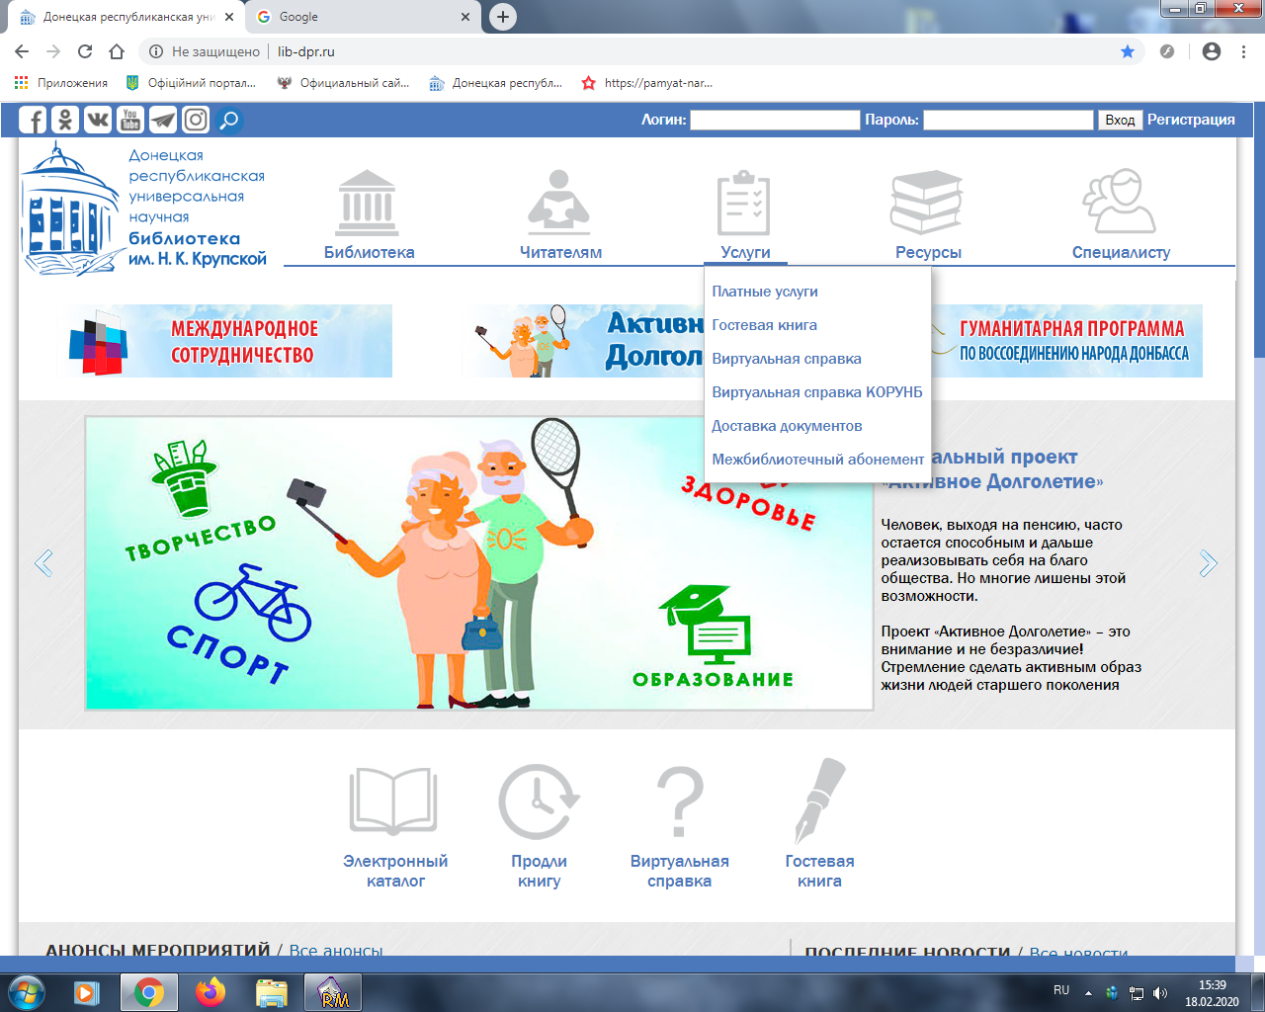

Slide 7
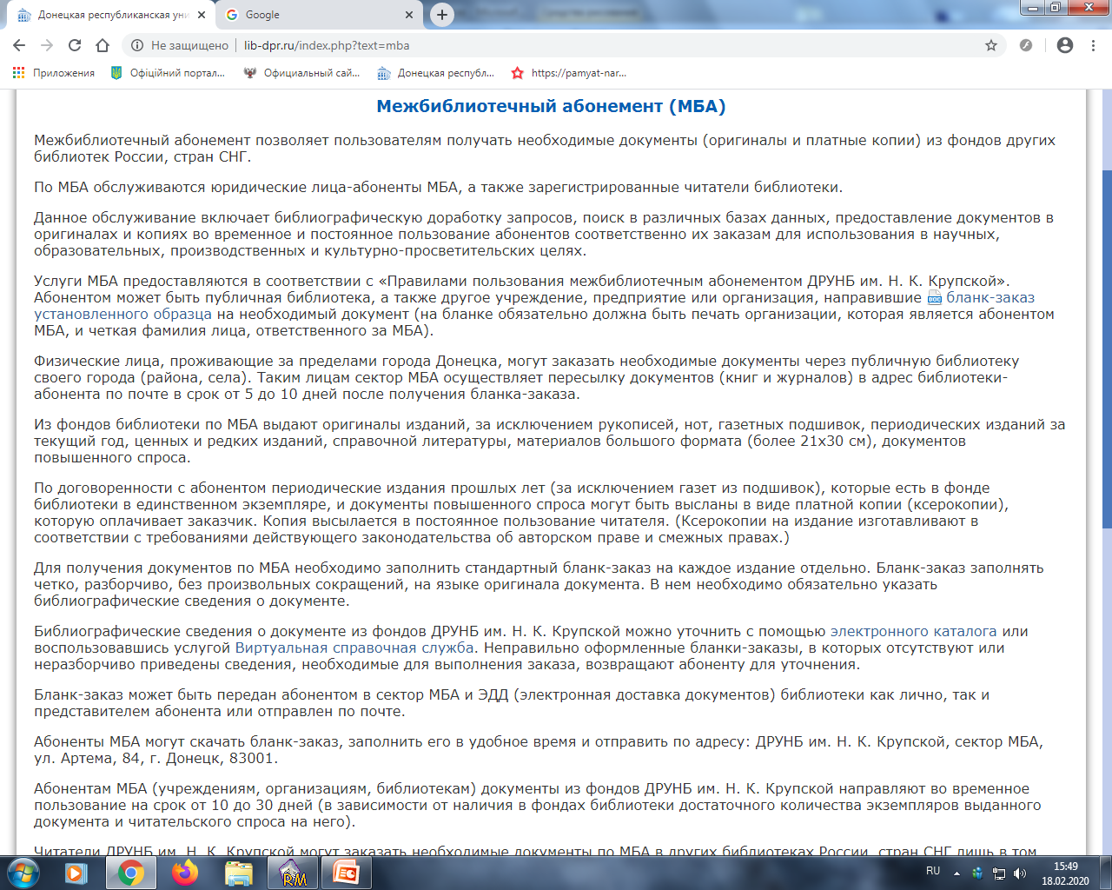

Slide 8
Из фондов библиотеки по МБА выдают
оригиналы изданий, за исключением рукописей,
нот, газетных подшивок, ценных и редких изданий,
материалов большого формата (более 21х30 см),
документов повышенного спроса.

Slide 9
Для получения документов
по МБА необходимо
заполнить стандартный
бланк-заказ на
каждое издание
отдельно
.
Бланк-заказ
заполнять четко,
без произвольных
сокращений, разборчиво
на языке оригинала документа

Slide 10
Библиографические сведения о документе
из фондов ДРУНБ им. Н. К. Крупской
можно получить с помощью
электронного каталога
или
виртуальной справочной службы.

Slide 11
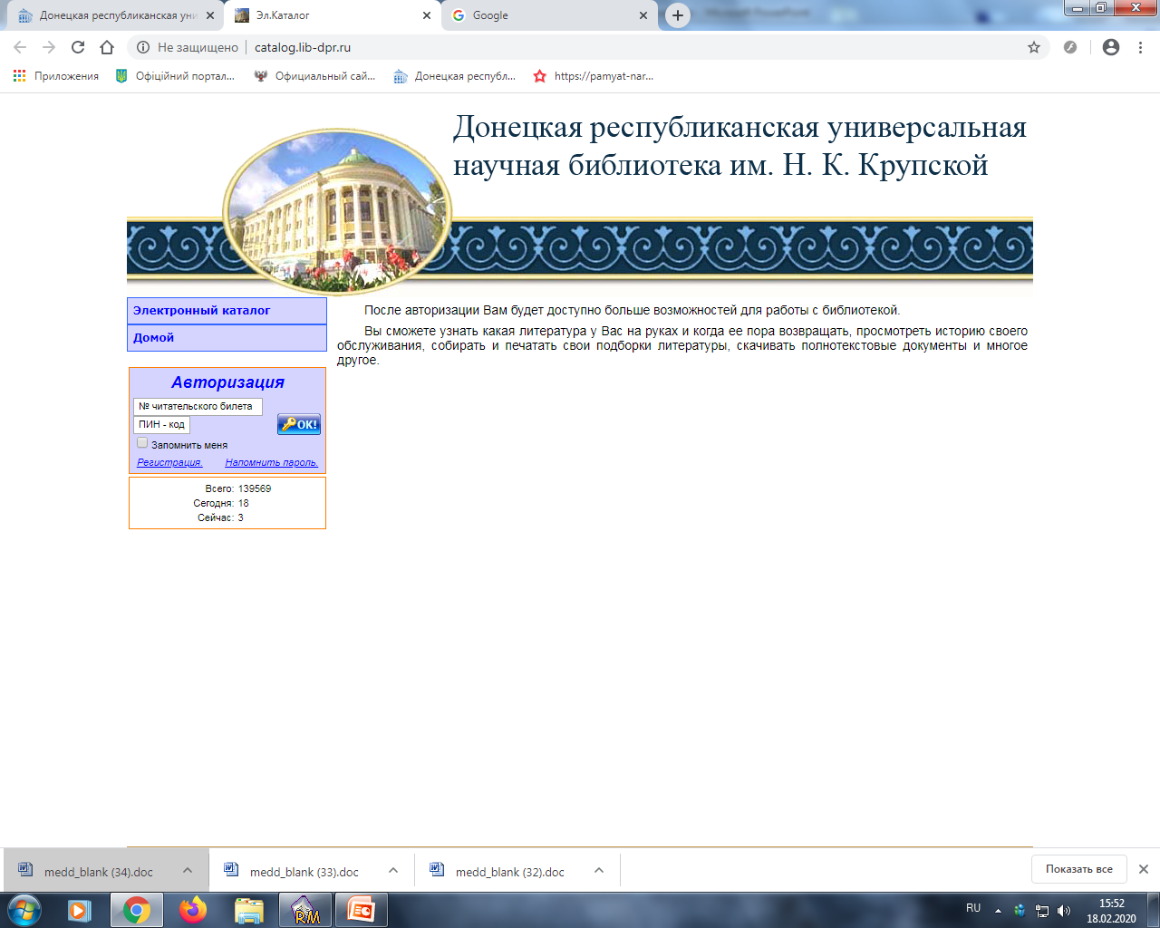

Slide 12
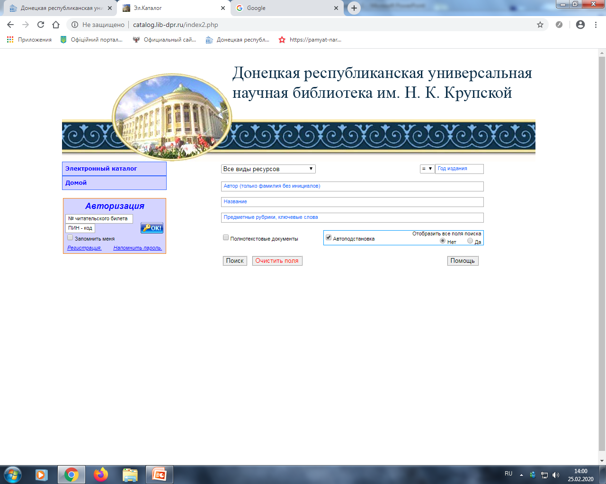

Slide 13
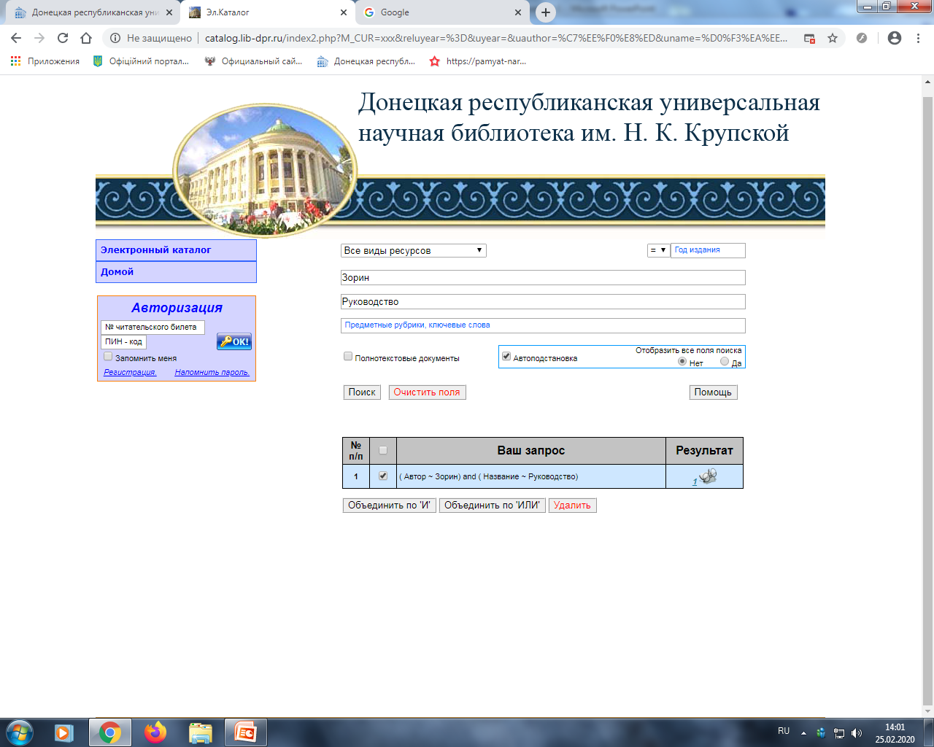

Slide 14
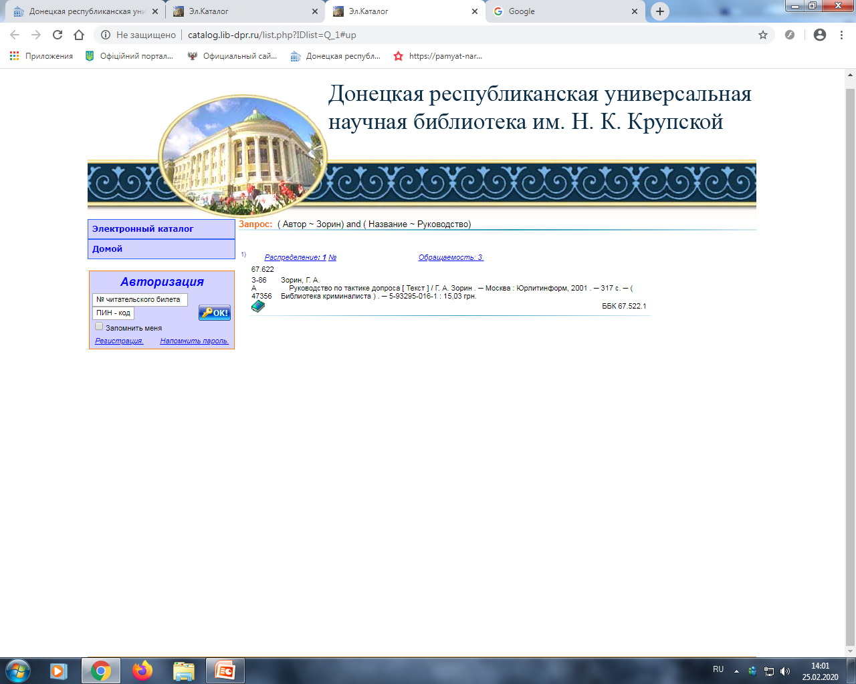

Slide 15
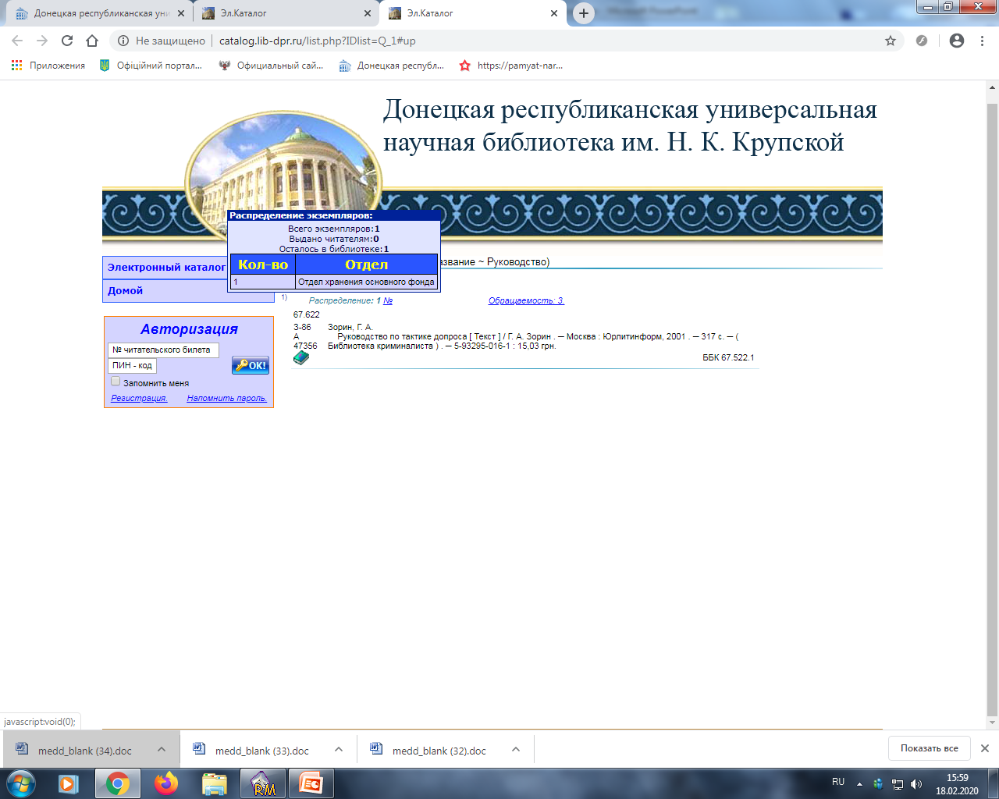

Slide 16
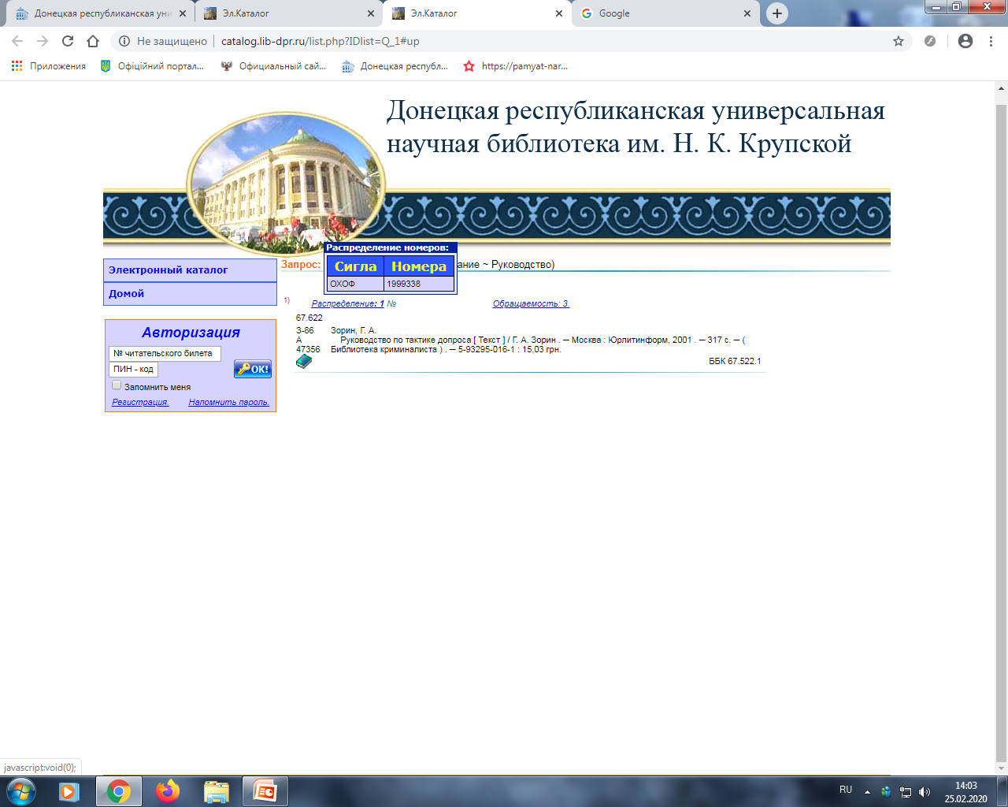

Slide 17
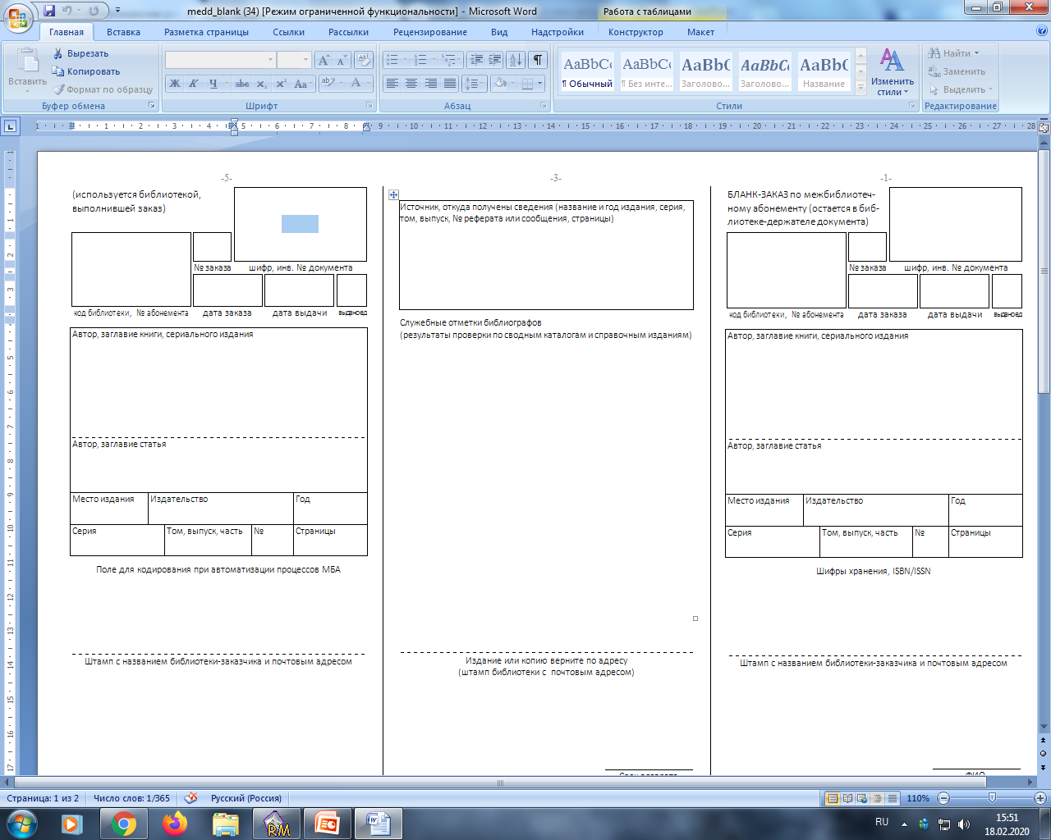

Slide 18
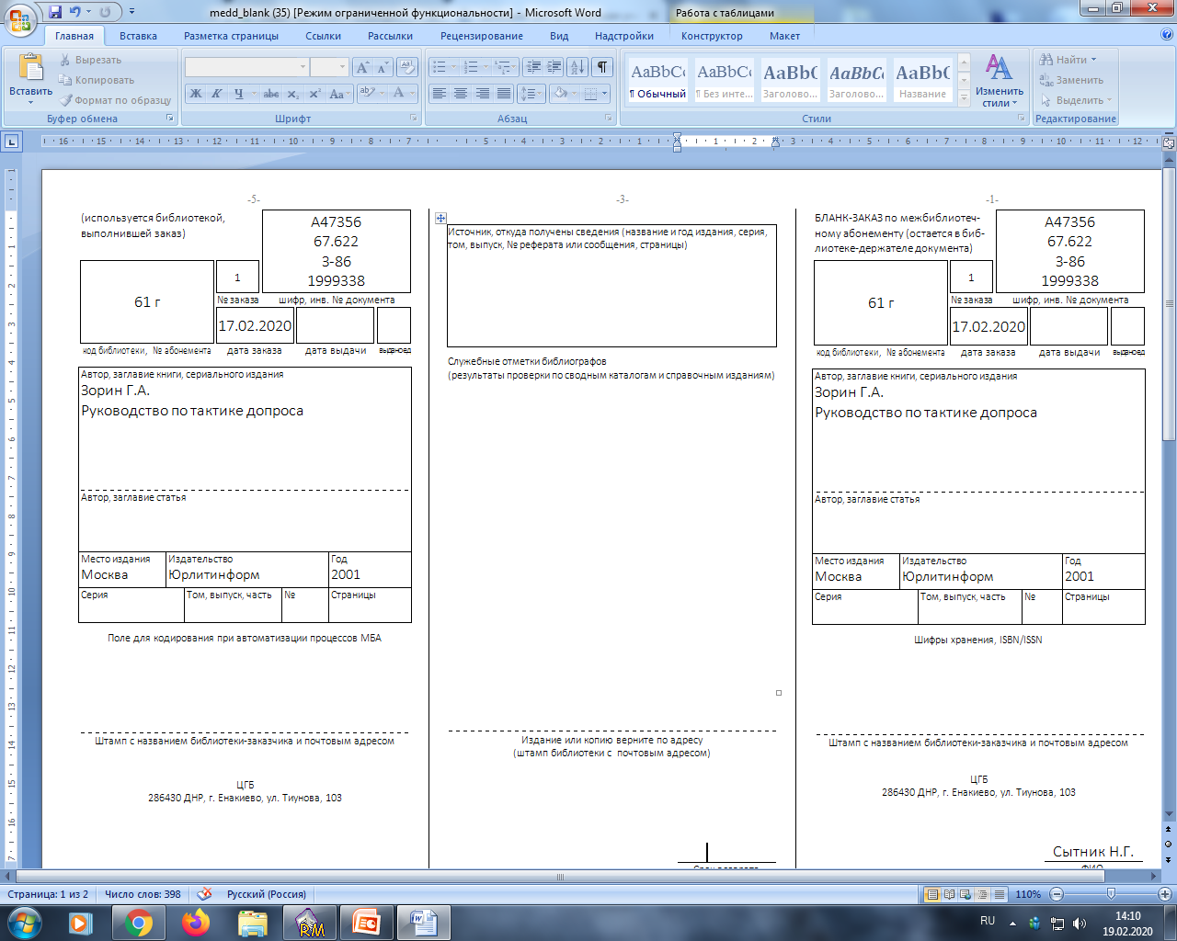

Slide 19
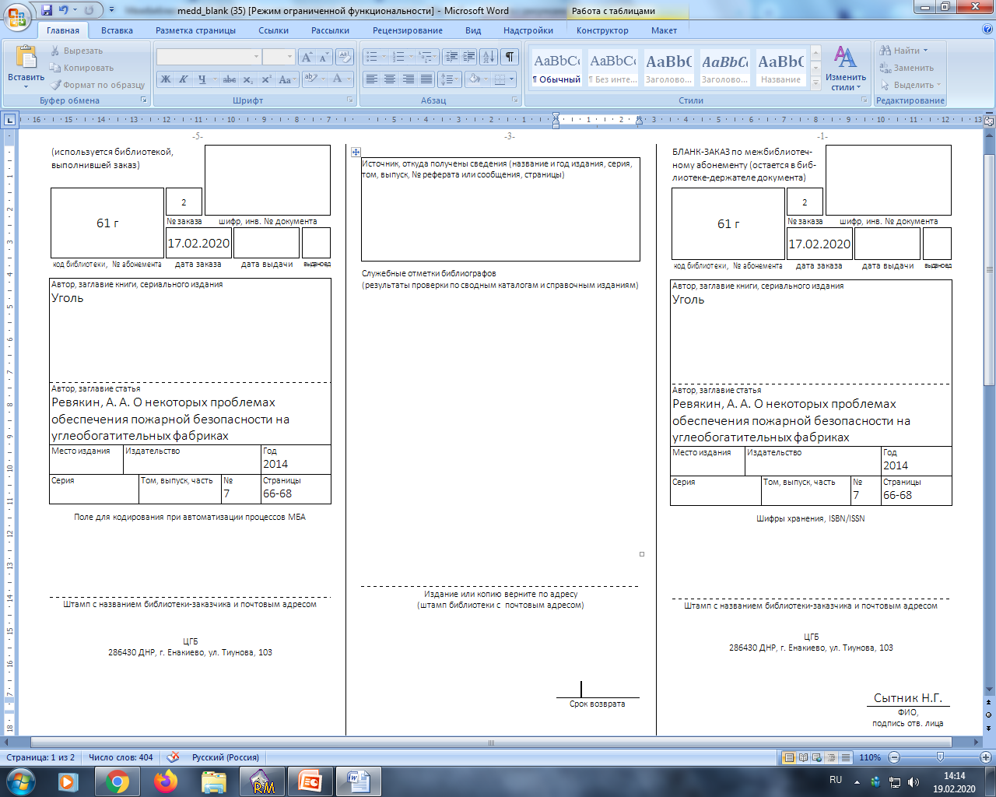

Slide 20
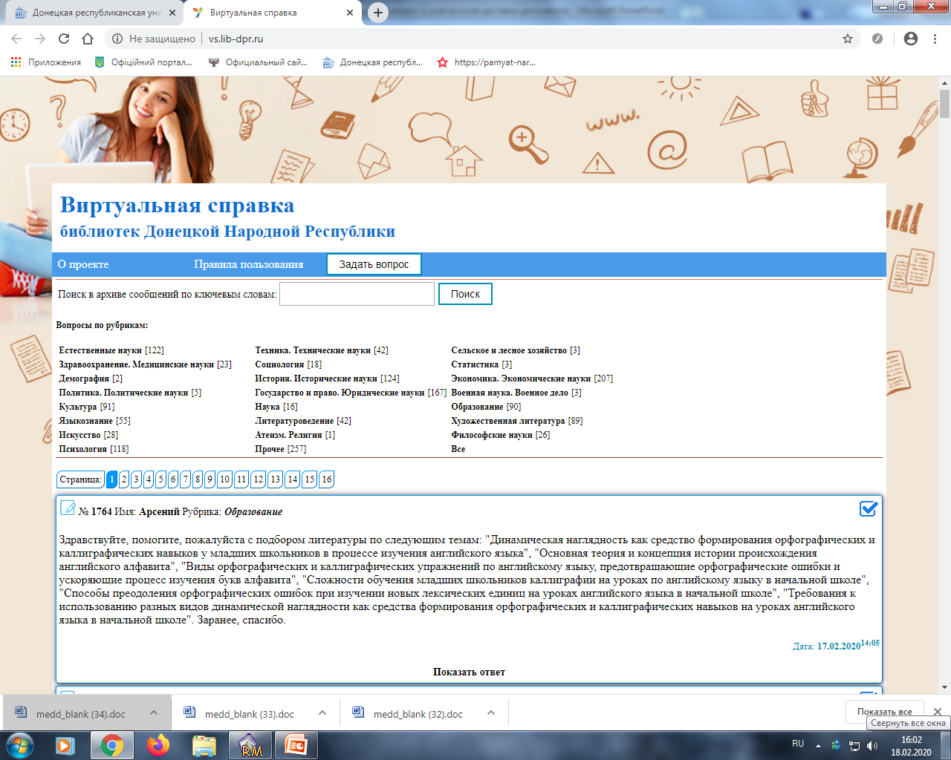

Slide 21
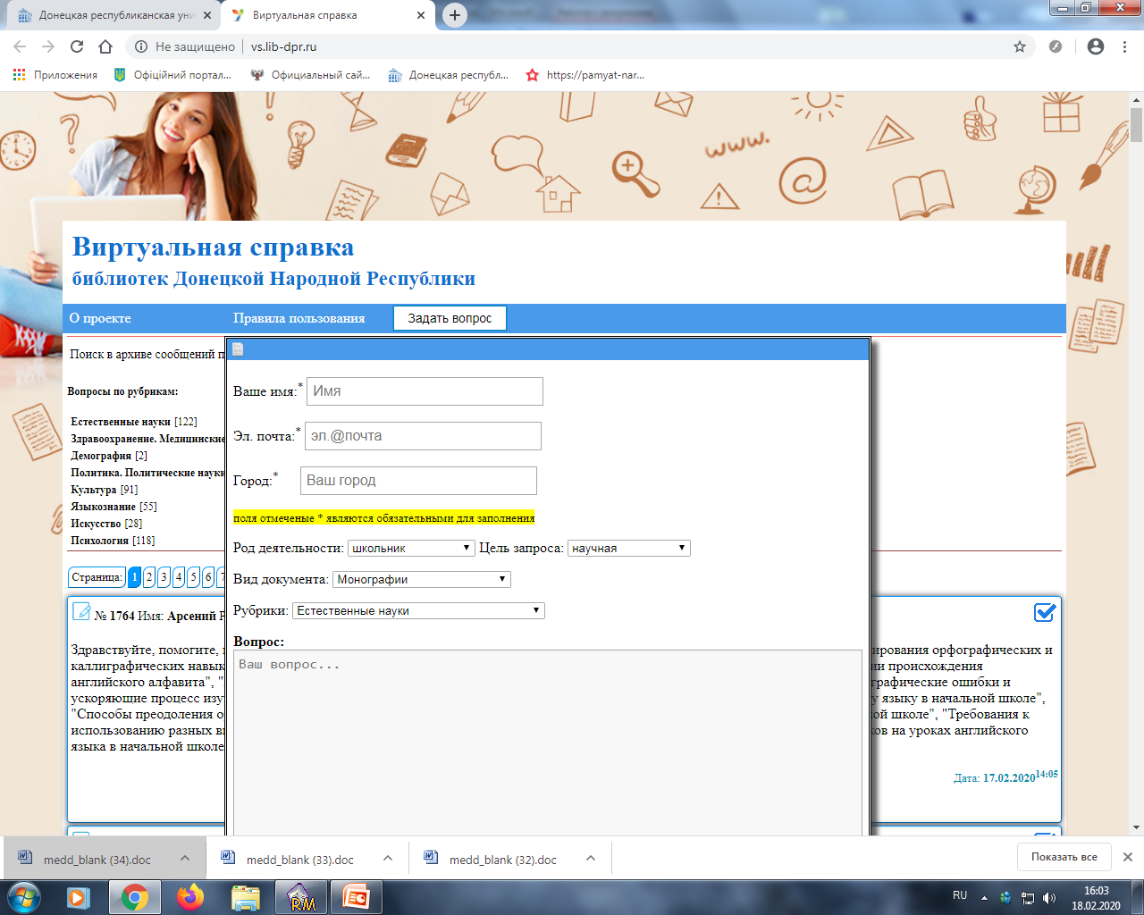

Slide 22
Бланк-заказ может быть передан
абонентом в сектор МБА и ЭДД библиотеки
лично или отправлен почтой по адресу:
ДРУНБ им. Н. К. Крупской, МБА,
ул. Артема, 84, г. Донецк, 83001

Slide 23
Абонентам МБА
документы из фондов
ДРУНБ им. Н.К. Крупской
направляют во временное пользование
на срок от 10 до 30 дней в зависимости
от наличия в фондах библиотеки
достаточного количества экземпляров
выданного документа
и читательского спроса.

Slide 24
Издания,
полученные по МБА,
на дом не выдаются!
Пользователь может работать с этими
изданиями только
в читальном зале
библиотеки.
Важно:

Slide 25
Межбиблиотечный
абонемент и электронная
доставка документов
!
материальную ответственность за
сохранность изданий несет заказчик
!
утерянный или испорченный документ,
полученный по МБА, пользователь должен
заменить аналогичным или другим
документом, признанным библиотекой
равноценным

Slide 26
Учёт работы по МБА
журнал учета работы по МБА, в котором
необходимо предусмотреть графы:
    № п/п (который и будет № заказа)
    дата отправления заказа
    ф.и.о. заказчика или название библиотеки
  название документов
  название библиотеки фондодержателя
дата получения заказа и дата возврата заказа
(№ посылки, если отправлена по почте)
1
2
бланки-заказы хранятся 1 год, после чего сдаются
в архив или утилизируются

Slide 27
Электронная доставка документов
Библиотека предоставляет услуги
по поиску, сканированию и доставке
электронных копий статей
и книжных материалов
из фонда ДРУНБ им. Н. К. Крупской.

Slide 28
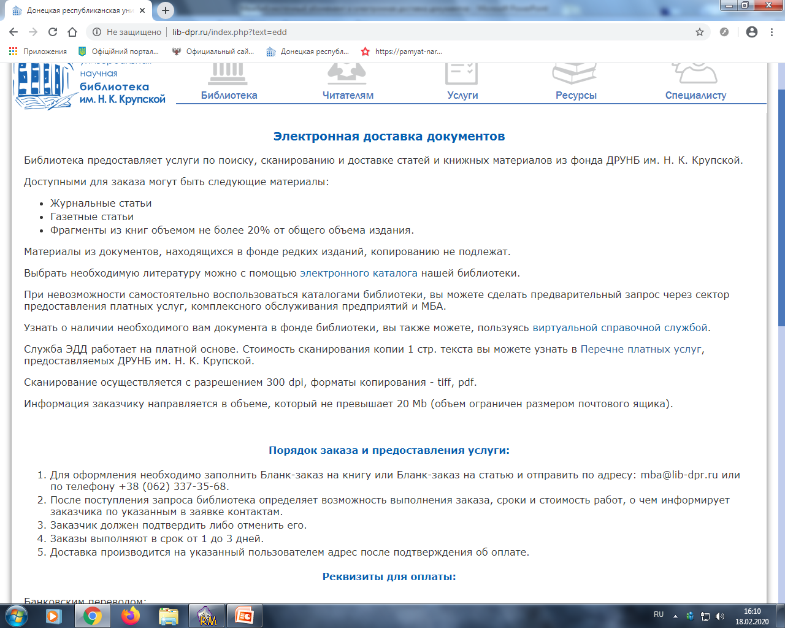

Slide 29
Доступными для заказа
могут быть следующие материалы:
журнальные статьи
газетные статьи
фрагменты из книг объемом
не более 20% от общего
объема издания
материалы из документов,
находящихся в фонде редких
изданий, копированию
не подлежат

Slide 30
Найти необходимые документы
можно с помощью:
✓
электронного каталога библиотеки
✓
виртуальной справочной службы
✓
отправить запрос можно по электронной
почте mba@lib-dpr.ru (сектор предоставления платных услуг, комплексного обслуживания
предприятий и МБА)

Slide 31
Стоимость сканирования
копии 1 стр. текста
вы можете узнать в
Перечне платных услуг,
предоставляемых
ДРУНБ им. Н. К. Крупской
Служба ЭДД платная
(на 01.01.2020 г. стоимость сканирования 1 страницы составляет 4 рубля,
заказ по электронной доставке
составляет 10 рублей)

Slide 32
Для оформления заказа
необходимо заполнить
бланк-заказ на книгу или
бланк-заказ на статью
и отправить по адресу:
mba@lib-dpr.ru
или по телефону
+38 (062) 337-35-68
Межбиблиотечный абонемент
и электронная
доставка документов

Slide 33
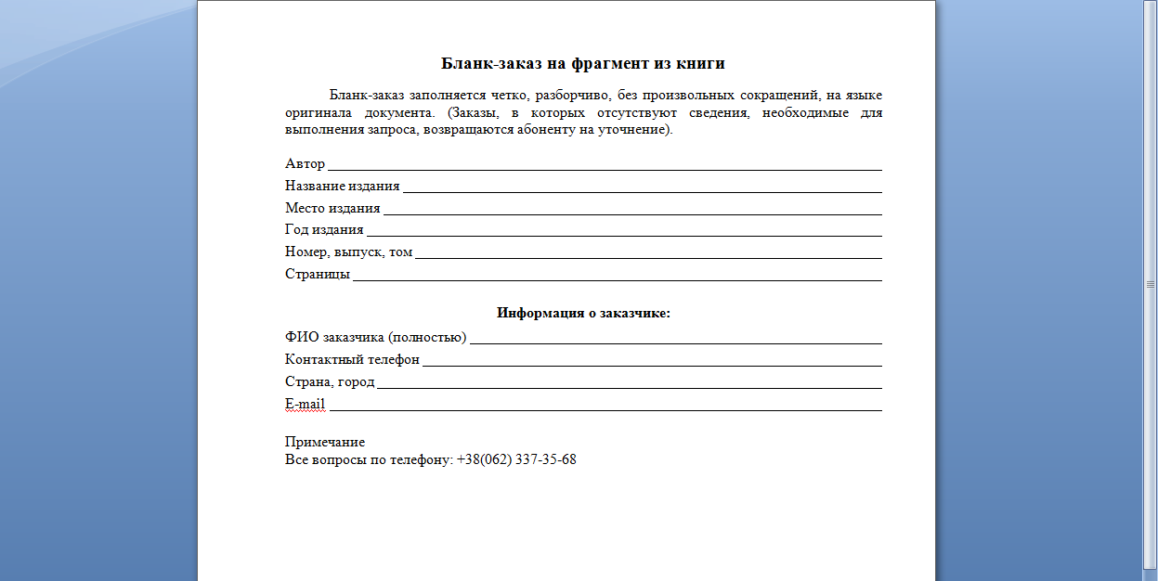

Slide 34
После поступления запроса библиотека
определяет возможность выполнения заказа,
сроки и стоимость работ, о чем информирует
заказчика по указанным в заявке контактам.
Заказчик должен подтвердить либо
отменить заказ.

Slide 35
Доставка производится
на указанный пользователем адрес после подтверждения
об оплате.
Реквизиты для оплаты
можно узнать
на сайте библиотеки.
Заказы по ЭДД
выполняются
в срок
от 1 до 3 дней

Slide 36
Заказчик
берет на себя ответственность
за соблюдение положений
действующего законодательства об авторском праве
и смежных правах

Slide 37
Спасибо за внимание! Будем рады
сотрудничеству!

